Slide 1
QUINHENTISMO
Literatura 16. století

Slide 2
Cestovatelská literatura
PERO VAZ DE CAMINHA (1450-1500)
List o nalezení Brazílie (A Carta de Pero Vaz de Caminha / A Carta do Achamento do Brasil), 1.5.1500.
Žánrově se jedná o zprávu z cest deníkovou formou.
V textu se vymezují motivy, které budou typické pro brazilskou literaturu – vidina ráje, velkolepá příroda, papoušci, mýtus dobrého divocha, mýtus nevinné a svůdné ženskosti, mýtus katecheze, která ospravedlňuje dobývání nových území.

Slide 3
PEDRO LOPES DE SOUSA (1501-1542)
Plavební deník loďstva, které se plavilo do Brazílie roku 1530
(uveřejněn až v roce 1830);
cestopisná kronika, která zachycuje zároveň prostředí a zvyky
domorodého obyvatelstva a opěvuje Evropany, kteří do Brazílie přišli za
dobrodružstvím.

Slide 4
Cestovatelé z jiných zemí
HANS STADEN (1525-1576) – Dvě cesty do Brazílie (1557)
německý voják a dobrodruh (strávil 9 měsíců v zajetí Tupinambás)
dopodrobna popsal např. rodinné struktury a dynamiku rodinného a
společenského soužití domorodého obyvatelstva
JEAN DE LÉRY (1534-1611) – Vagem à terra do Brasil (1578)
francouzský protestanský misionář (připlul 1556 – strávil několik měsíců v Baía de Guanabara)
humanistické vidění indiánů a jejich společenství
rozlišil antropofagii od kanibalismu

Slide 5
Jezuitská literatura
Příchod jezuitů do Brazílie – 1549 – vedl je páter Manuel de Nóbrega.
Úkol jezuitů byl „vychovat“ domorodce k tomu, aby se dali začlenit do hospodářského systému mateřské země.

Slide 6
MANUEL DE NÓBREGA (1517 – 1570)
Zpráva o zemích brazilských, 1551
význam etnologický a katechetický
Listy
psané od roku 1549 v Bahii a Pernambucu bratřím do Lisabonu
(přeloženy do italštiny – Benátky 1559, 1561, 1570)
Dialog o obrácení pohanů, 1557
rozhovory s místními obyvateli – malomyslnost z mizivých výsledků
obracení domorodců na pravou víru

Slide 7
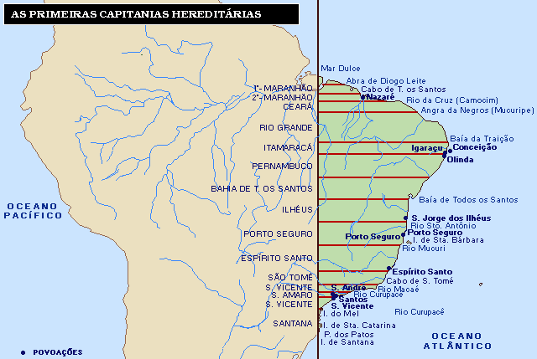
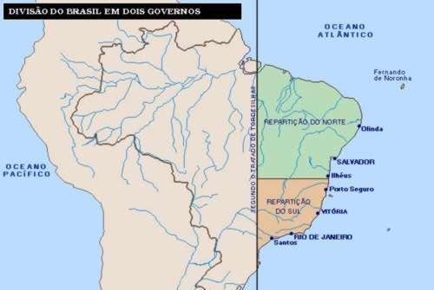
Rozdělení Brazílie na kapitánie (1534) a později na dvě centralizované části (1572)

Slide 8
Páter JOSÉ DE ANCHIETA (1534-1597)
Připlul do Brazílie ve svých devatenácti letech s výpravou druhého generálního guvernéra Duarta de Costy.
V rámci své misionářské mise byl jedním ze zakladatelů jezuitské koleje svatého Pavla a tím i samotného města São Paula, které kolem ní vyrostlo.
Gramaticky utřídil skupinu jazyků rodiny tupí-guaraní a na jejich základě vytvořil tzv. „língua geral“, obecný jazyk, který měl sloužit jako oficiální i literární jazyk nové země – on sám v tomto jazyce kázal.

Slide 9

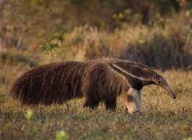
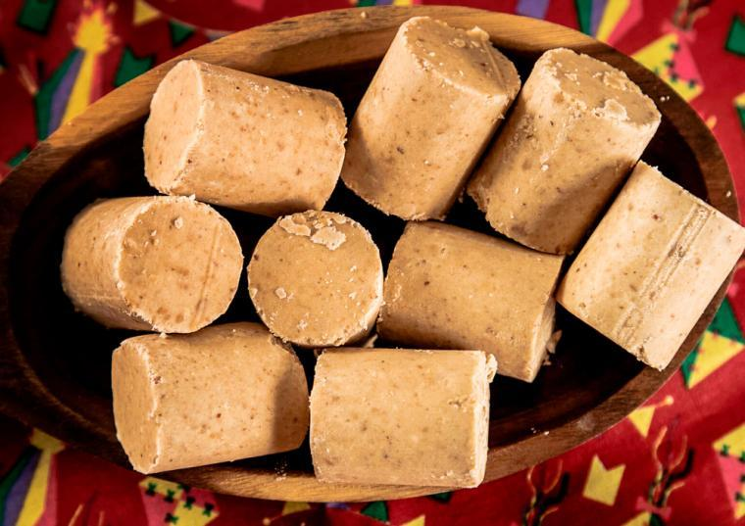
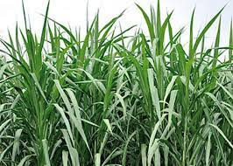
Capim, catapora, paçoca, pipoca, peteca, mingau, mandioca, tamanduá e toca

Slide 10
Umění mluvnice nejužívanějšího jazyka na pobřeží brazilském, 1595
do mluvnických schémat jezuitské latiny vsadil domorodé jazyky
synkreticky spojené do jedné řeči
Píše divadelní hry v „língua geral“, v portugalštině, španělštině i
vícejazyčné, zapojuje do nich indiány jako herce
Na Svatého Vavřince, 1853 – jeho nejproslulejší hra
napsána ve třech jazycích (portugalština, španělština, lingua geral)
střídání stylů, od recitace ke zpěvu a tanci

Slide 11
Ceněné jsou i Anchietovy informativní dopisy – zprávy o fauně a flóře,
informace antropologické, o kultuře a společenském soužití
domorodců
Co nejvíce přírodních věcí, 1560
Věnuje se mj. historickým esejům, životopisům spolubratrů misionářů, atd.
Píše rovněž básně a to jak tradiční, tak vícejazyčné, ve kterých využívá
jazyka tupí

Slide 12
„…estes entre os quais vivemos estão espalhados 300 milhas (segundo nos parece) pelo sertão; todos eles se alimentam de carne humana e andam nus; moram em casas feitas de madeira e barro, cobertas de palhas ou com cortiças de árvores; não são sujeitos a nenhum rei ou capitão, só têm em alguma conta os que alguma façanha fizeram, digna do homem valente, e por isso comumente recalcitram, porque não há quem os obrigue a obedecer; os filhos dão obediência aos pais quando lhes parece; finalmente, cada um é rei em sua casa e vive como quer; pelo que nenhum ou certamente muito pouco fruto se pode colher deles, se a força e o auxilio do braço secular não acudirem para domá-los e submetêlos ao jugo da obediência. [...] e não moderam a insaciável raiva nem com o sentimento do parentesco.“
(José de Anchieta, uma carta de setembro de 1554)

Slide 13
Další jezuitští otcové
FERNÃO CARDIM
Sepsání o zemi a lidu brazilském
souhrn jeho textů se zprávami z prostředí – popisuje Pernambuco jako
místo rozmařilosti, zábavy a povrchního soupeření
SIMÃO DE VASCONSELHOS
Zajímavé a nepostradatelné zprávy o věcech brazilských

Slide 14
Kroniky, dějiny a etnografické popisy
PERO MAGALHÃES GÂNDAVO
Dějiny provincie Svatého kříže, obecně též Brazílií zvané, 1576
GABRIEL SOARES DE SOUSA
Popisné pojednání o Brazílii, 1587

Slide 15
Počátky barokní literatury
BENTO TEIXEIRA - první brazilský básník, jsou s ním spojené počátky barokní literatury
Prosopopéia (1601) – dějiny Brazílie ve verších
VICENTE DE SALVADOR - první skutečný brazilský prozaik
Dějiny Brazílie (1627)
AMBRÓSIO FERNANDES BRANDÃO
Rozhovory o krásách Brazílie (1618) – žánr chvály (ufanismus)
ANDRÉ JOÃO ANTONIL
O hojnosti brazilského rostlinstva a nerostů (1711)

Slide 16
AMRÓSIO FERNANDES BRANDÃO: Rozhovory o krásách Brazílie
BRANDÔNIO: Pois assim vos enganais: porque a terra é disposta para se haver de fazer nela todas as agriculturas do mundo pela sua muita fertilidade, excelente clima, bons céus, disposição do seu temperamento, salutíferos ares, e outros mil atributos que se lhe ajuntam.
ALVIANO: Quando os tivera, creio eu que em tanto tempo, quanto há que é povoado de gente portuguesa, já tiveram descobertos esses segredos, que até agora não acharam pelos não haver.
BRANDÔNIO: Já me há de ser forçado fazer-vos retratar dessa errônea em que estais. Não vedes vós que o Brasil produz tanta quantidade de carnes domésticas e selváticas, que abunda de tantas aves mansas, que se criam em casa, de toda sorte; e outras infinitas, que se acham pelos campos; tão grande abundância de pescado excelentíssimo, e de diferentes castas e nomes; tantos mariscos e caranguejos que se colhem e tomam à custa de pouco trabalho; tanto leite que se tira dos gados; tanto mel que se acha nas árvores agrestes; ovos sem conto, frutas maravilhosas, cultivadas com pouco trabalho, e outras sem nenhum que os campos e matos dão liberalmente; tantos legumes de diversas castas, tanto mantimento de mandioca e arroz, com outras infinidades de cousas salutíferas e de muito nutrimento para a natureza humana, que ainda espero de vo-las relatar mais em particular. Pois à terra que abunda de todas estas cousas como se lhe pode atribuir falta delas? Porque certamente que não vejo eu nenhuma província ou reino, dos que há na Europa, Ásia ou África, que seja tão abundante de todas elas, pois sabemos bem que, se tem umas lhes faltam outras; e assim errais sumamente na opinião que tendes.

Slide 17
VICENTE DO SALVADOR: Dějiny Brazílie
- rozhořčení nad názvem země:
„Kapitán Pedro Álvares de Cabral vztyčil kříž […] 3. května, v den, kdy se slaví nalezení Svatého Kříže, na němž za nás zemřel Kristus Vykupitel, a proto zemi, již objevil, nazval zemí ´Svatého Kříže´ a tímto jménem slula po mnoho let. Leč ďábel, který pro znamení kříže ztratil všechno panství nad lidmi, se bál, že přijde i o bohatství, jež měl v lidu této země, pročež se přičinil, aby první jméno upadlo v zapomnění a zachovalo se jméno „Brasil“, podle stejně nazývaného dřeva barvy řeřavých uhlíků, kterým se barví látky na rudo a jímž tato země oplývá. Jako by jméno jakéhosi dřeva k barvení sukna vážilo víc než jméno onoho dřeva božského, kteréž dalo barvu a moc všem církevním svátostem a na němž byla tato církev postavena, takže nabyla síly a pevnosti, jež jsou nám známy.“

